Slide 1


Slide 2
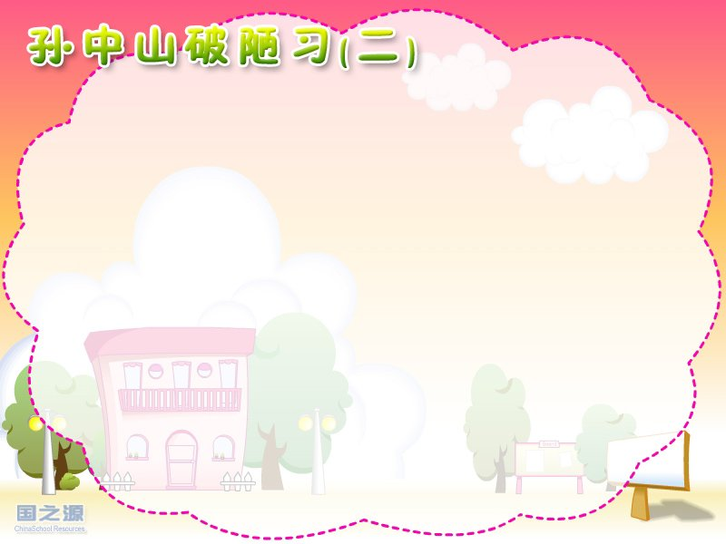

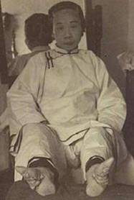
小 脚

Slide 3
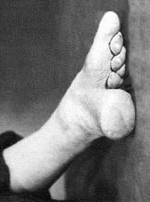
小 脚

Slide 4
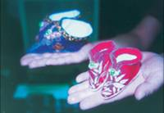
小 脚 鞋

Slide 5
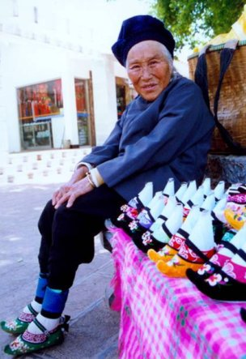
小 脚 鞋

Slide 6

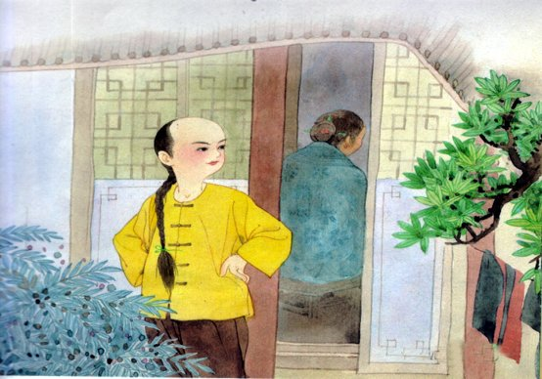
默读课文，把课文按事前、经过、事后分成3段。

Slide 7

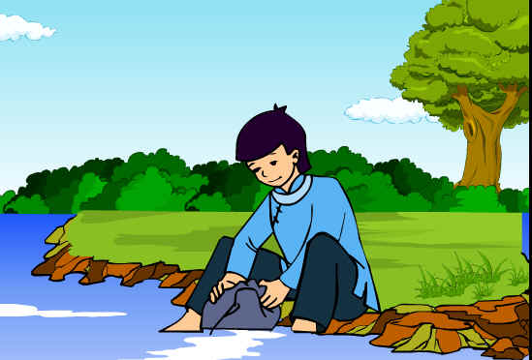
品读课文
读第一段，你觉得主要讲了什么？你觉得孙中山的姐姐是个什么样的人？
聪明 能干

Slide 8
缠足前，姐姐是个既 又 的女孩，因此，孙中山很喜欢自己的姐姐。
以后的几个月，孙中山再也没有看到姐姐的笑脸，再也没有听到姐姐的歌声。

Slide 9
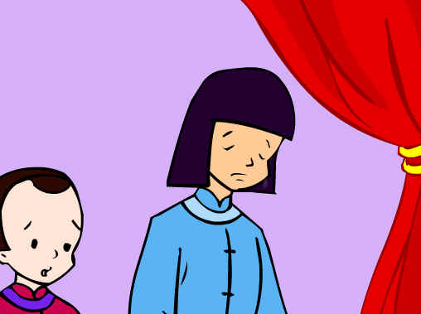

一天，孙中山从外面回来，看见妈妈正在用一根长长的布条，一 道又一道地给姐姐缠足。姐姐痛苦极了，眼泪直往下流。
缠足给姐姐肉体和内心带来了巨大的痛苦。

Slide 10

读一读，体会每组中两句话的意思有什么不同：
这件事刺痛了他的心。
这件事深深地刺痛了他的心。
妈妈把孙中山推出了房门……
妈妈含着眼泪把孙中山推出了房门……

Slide 11

１、有条件的同学观看电影《少年孙中山》。
２、问问周围的老人，以前生活中还有哪些陋习，把你了解到的写下来。

